Slide 1
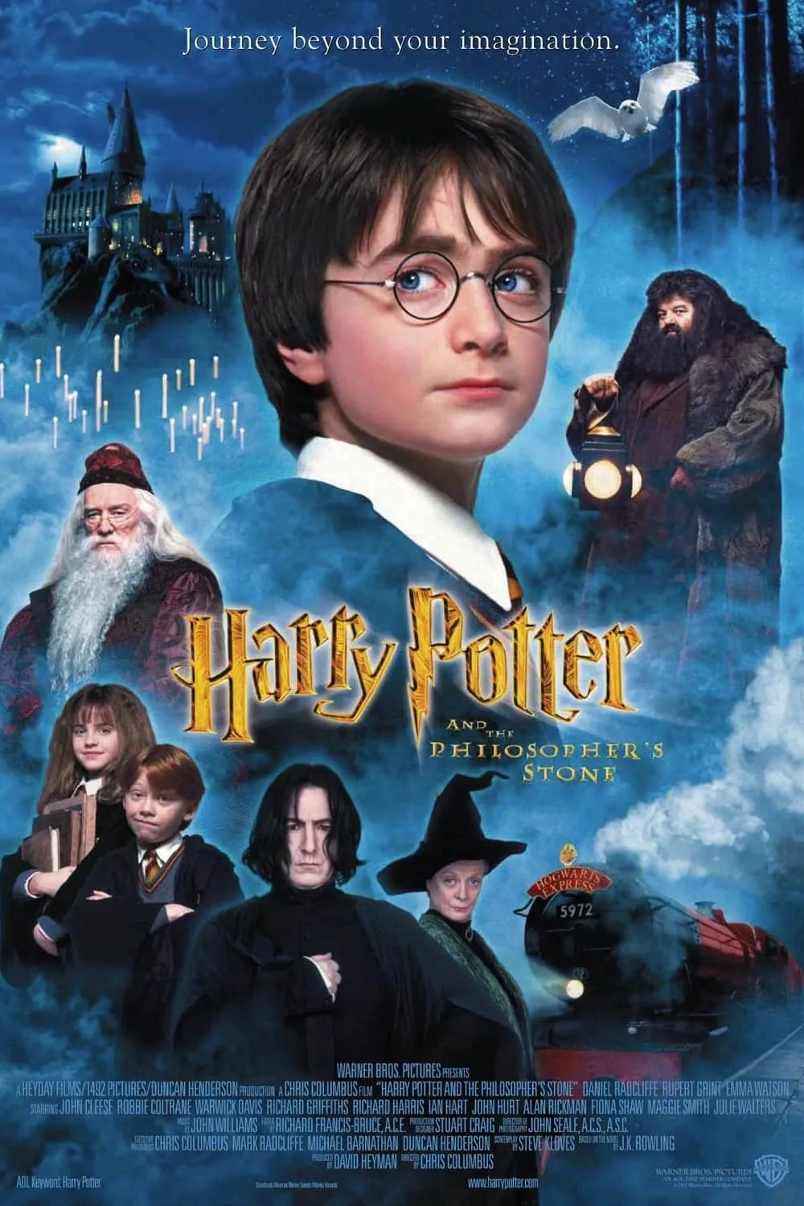
호그와트의 망령들
소프트웨어공학과 205866 박유진

Slide 2
게임 테마와 스토리
게임 테마
스토리 개요
대상자
- 해리포터 세계관 중심
- MMORPG
- 해리포터 원작 기반
- 다양한 종족들과 세계관을 확장
- 상상을 바탕으로 한 스토리가 포함되어 있습니다.
- 해리포터 소설이나 영화의 세계관을 좋아하는 사람
- 자유롭고 자동시스템이 없는 MMORPG를 좋아하는 사람들을 위한 게임입니다.

Slide 3
게임 플레이 요소
1
캐릭터 생성 및 육성
2
스킬 시스템
자신만의 마법사 캐릭터 생성
외모, 이름, 기숙사, 펫 등 선택
소환, 원거리, 힐, 버프, 방어 등 선택
다양한 스킬 플레이 도중 획득 가능
원하는 스킬 선택하여 사용
3
기숙사 활동
4
퀘스트와 이벤트
기숙사 내부에 꾸밀 수 있는 본인만의 공간
기숙사 마다 다른 미션과 도전과제
호그와트 내외에서 다양한 퀘스트를 수행하고 이벤트에 참여
5
멀티플레이
6
게임 내 재화
다른 플레이어와 협동하여 퀘스트를 깨거나 던전, 레이드 등 참여
금화를 통해 다른 플레이어들과 거래하거나 게임 내의 상점을 이용

Slide 4
게임 설계
게임 세계
캐릭터 디자인
그래픽 효과
소설이나 영화에서 묘사되지 않았던 지역들도 구현
다양한 옷과 악세서리 제공
다양한 지역과 시대 컨셉의 캐릭터들
화려한 스킬 이펙트, 캐릭터 모션을 통한 타격감

Slide 5
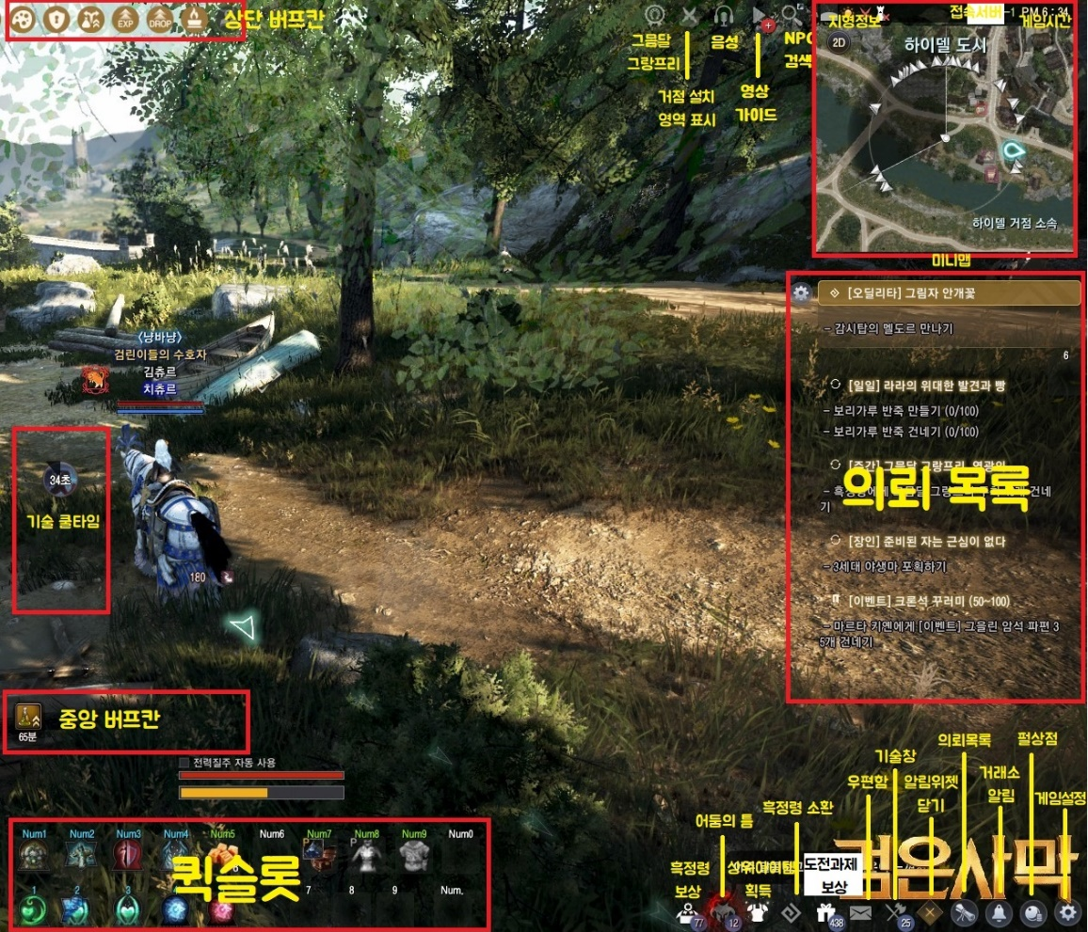
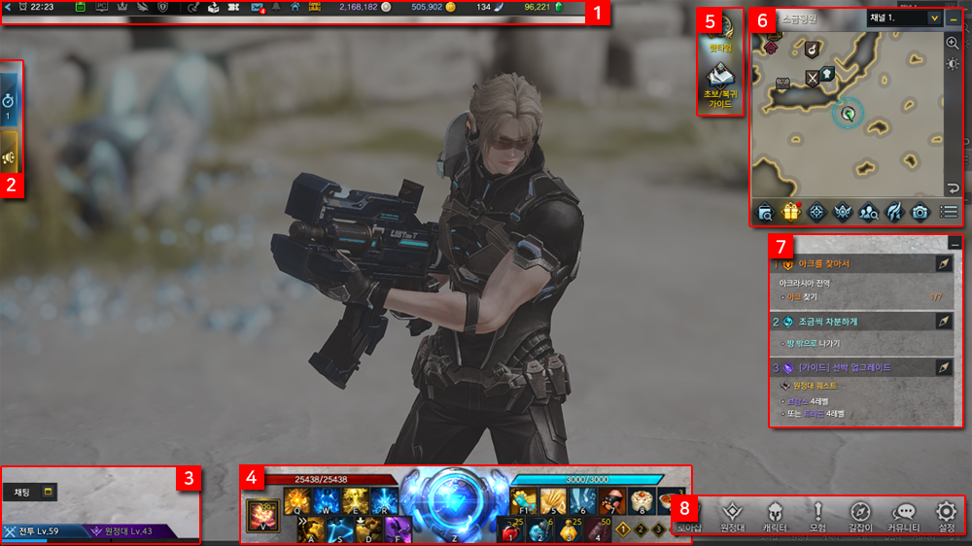
게임 설계 – UI
검은사막
로스트아크

Slide 6
개발 계획과 일정
1
캐릭터 구현
캐릭터 이동, 카메라 이동, 애니메이션, 스킬, 체력 구현
게임 UI
2
캐릭터 스킬 선택, 아이템창, HP/MP, 설정 등
3
몬스터 구현
이동, 애니메이션, 공격, 사망, 아이템 드랍, 체력 구현
서버 & 인벤토리
4
서버, 맵 제작, 인벤토리 구현

Slide 7

목표 사항
1
스킬 선택 가능 ( 스킬 8가지 이상 구현)
원거리, 장판, 소환, 지속 대미지, 회복, 방어, 버프 등의 스킬 구현
2
구현할 씬
대기실 시작 -> 스킬과 아이템 세팅 -> 보스 몬스터와의 전투 씬

Slide 8
추가 목표 사항
1
서버
서버를 연결하여 멀티플레이 레이드 개발
2
회원 관리
회원가입, 로그인 구현

Slide 9
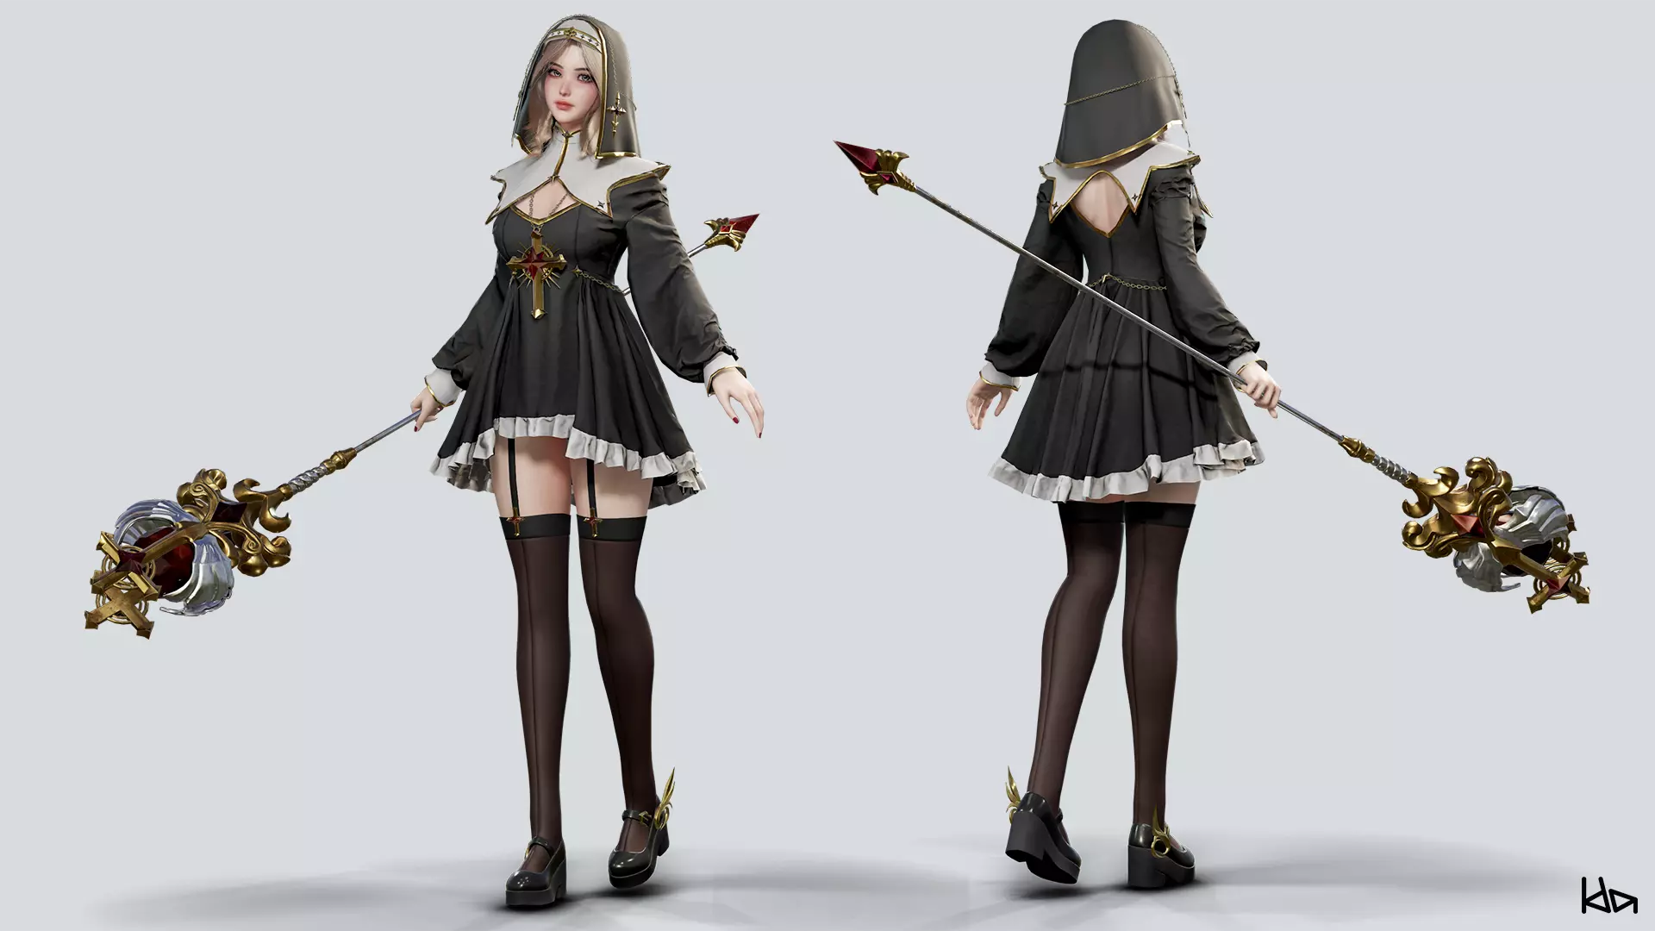
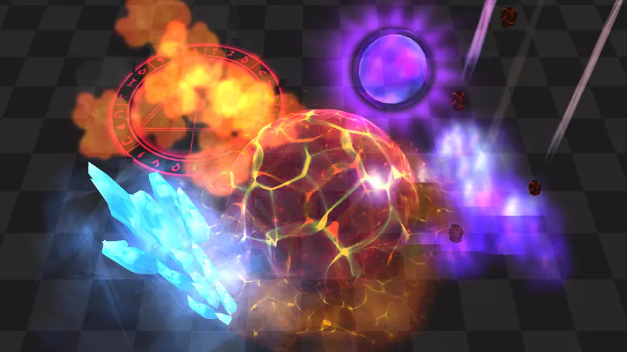
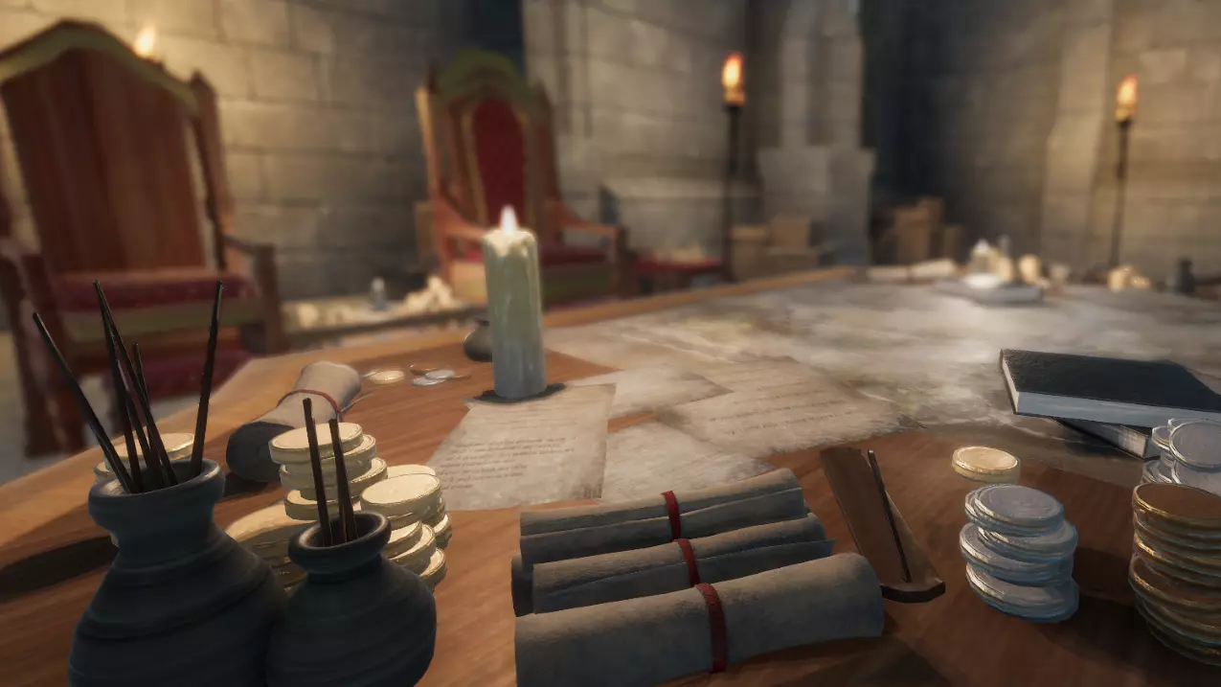
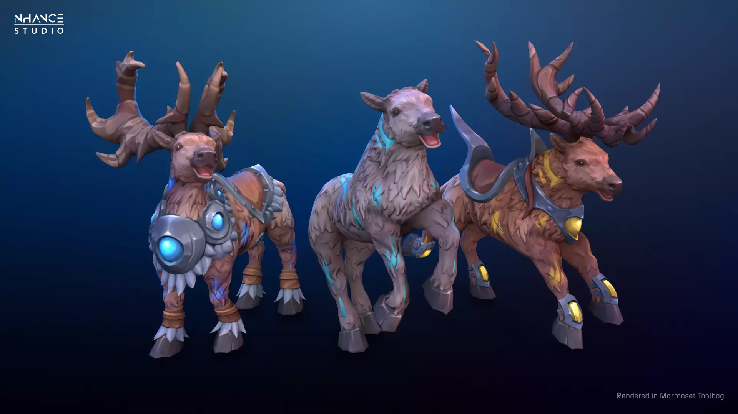
사용 예정 에셋
Characters
Skill Effects
Maps
Pets

Slide 10
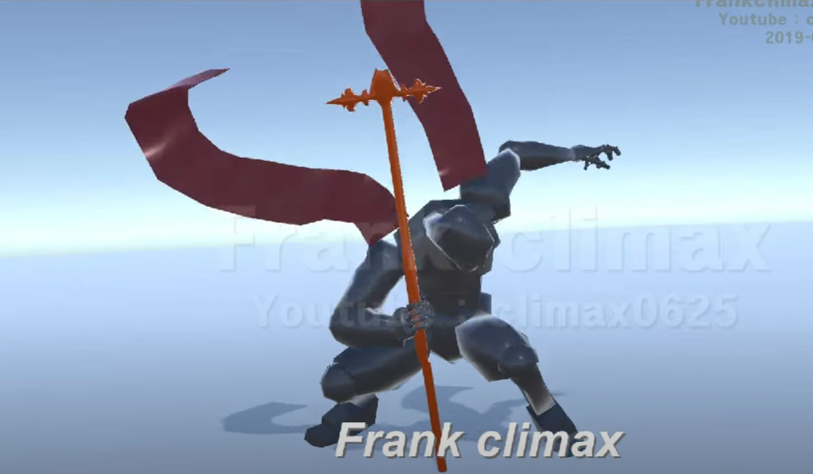
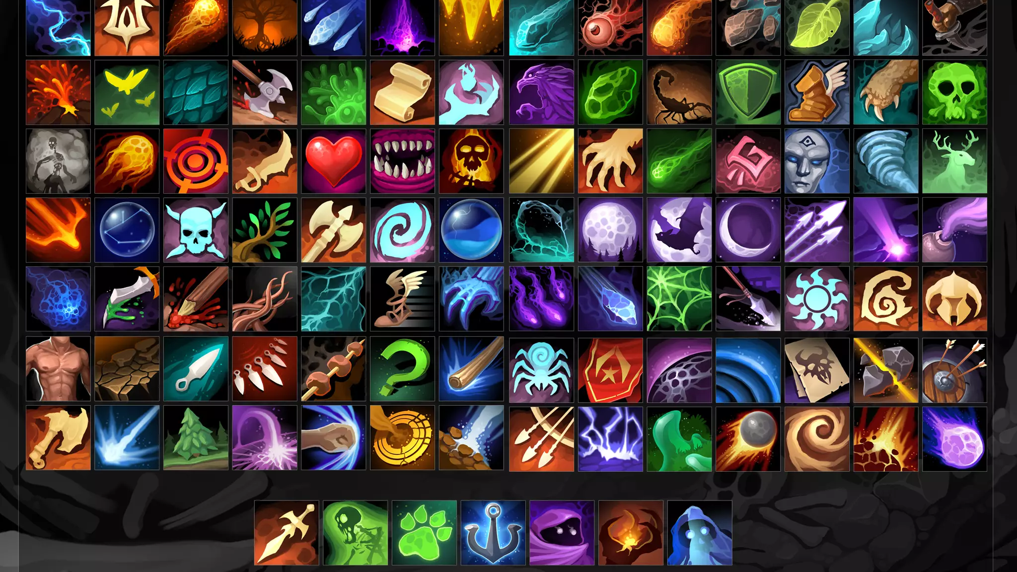
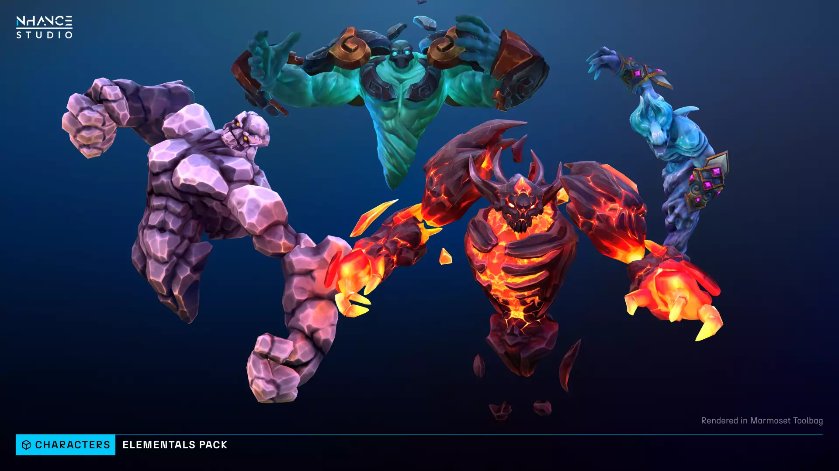
사용 예정 에셋
Animations
UI
Monsters

